Slide 1

UBND PHƯỜNG HƯNG ĐẠO
TRƯỜNG TIỂU HỌC ĐA PHÚC
Môn : Tiếng Việt
Bài 57: anh ênh inh (Tiết 2)
Giáo viên thực hiện: Nguyễn Thị Thuỷ

Slide 2




Slide 3
Tô và viết
3
anh
anh

Slide 4
ênh
ênh

Slide 5
Łζ
Łζ

Slide 6

chanh

Slide 7

chanh

Slide 8
ênh

Slide 9
Γênh

Slide 10
kíζ

Slide 11
kíζ

Slide 12
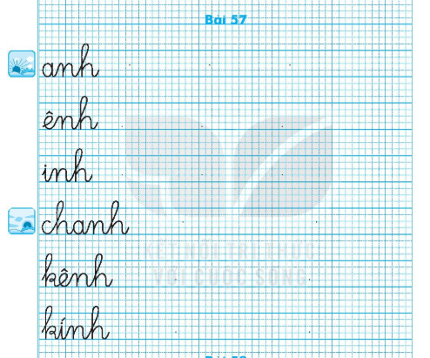

Viết vở
Trang 37

Slide 13
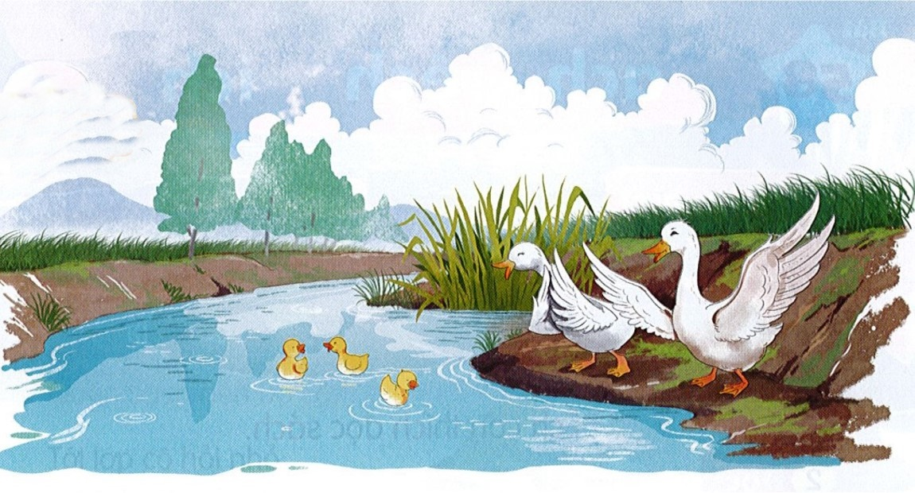
4
Đọc
Nhà vịt ở gần một con kênh xinh xinh. Hôm nay trời đẹp, bố mẹ cho vịt con ra kênh tập bơi. Mới tập mà vịt con đã bơi rất nhanh. Vịt bố vịt mẹ vui quá, kêu cạp cạp. Gia đình vịt làm xôn xao cả mặt kênh.

Slide 14
kênh
xinh xinh
nhanh
gia đình
Notes:
Luyện luôn từ khó đọc nhé!

Slide 15
Nhà vịt ở gần một con kênh xinh xinh. Hôm nay trời đẹp, bố mẹ cho vịt con ra kênh tập bơi. Mới tập mà vịt con đã bơi rất nhanh. Vịt bố vịt mẹ vui quá, kêu cạp cạp. Gia đình vịt làm xôn xao cả mặt kênh.

Slide 16
Nhà vịt ở gần một con kênh xinh xinh. Hôm nay trời đẹp, bố mẹ cho vịt con ra kênh tập bơi. Mới tập mà vịt con đã bơi rất nhanh. Vịt bố vịt mẹ vui quá, kêu cạp cạp. Gia đình vịt làm xôn xao cả mặt kênh.
Nhà vịt ở đâu?
Bố mẹ cho vịt ra kênh để làm gì?
Những câu nào cho biết gia đình vịt rất vui?

Slide 17
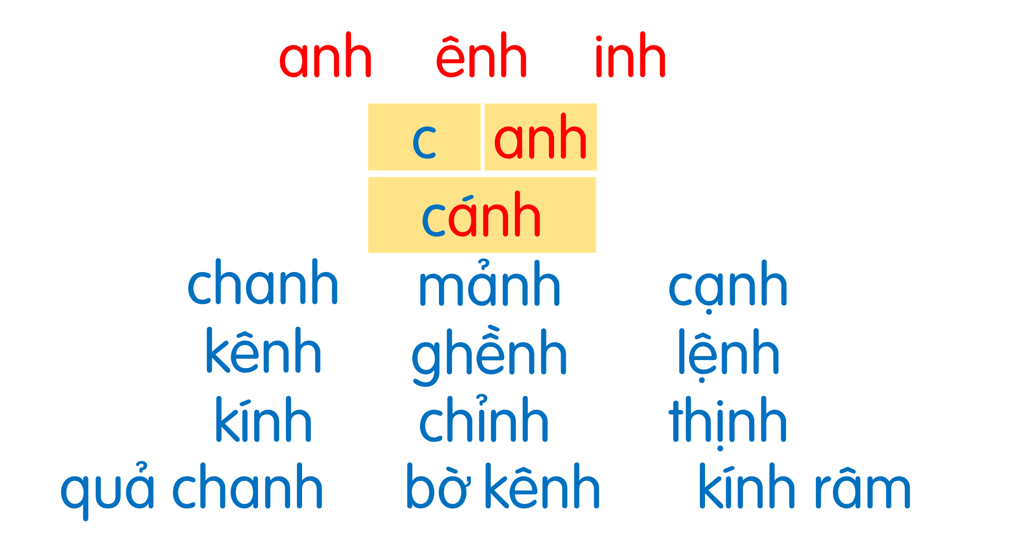
Nhà vịt ở gần một con kênh xinh xinh. Hôm nay trời đẹp, bố mẹ cho vịt con ra kênh tập bơi. Mới tập mà vịt con đã bơi rất nhanh. Vịt bố vịt mẹ vui quá, kêu cạp cạp. Gia đình vịt làm xôn xao cả mặt kênh.

Slide 18

5
Nói
Giữ gìn sức khoẻ
Nói về những hoạt động em nhìn thấy trong tranh?

Slide 19




Slide 20







CÁ CON HỌC CHỮ

Slide 21







con kênh

Slide 22

quả chanh

Slide 23

kính râm

Slide 24
ghềnh

Slide 25


Slide 26



Slide 27
LỜI CẢM ƠN
Chân thành cảm ơn quý thầy cô đã sử dụng tài liệu. Mong quý thầy cô sử dụng tài liệu nội bộ và không chia sẻ đi các trang mạng xã hội nhé!
Mong rằng tài liệu này sẽ giúp quý thầy cô gặt hái được nhiều thành công trong sự nghiệp trồng người.
Trong quá trình soạn bài có lỗi nào mong quý thầy cô phản hồi lại Zalo hoặc FB giúp em.
Zalo duy nhất của em: 0972.115.126 (Hương Thảo). Các nick khác ngoài nick này đều là giả mạo.
Facebook: https://www.facebook.com/huongthaoGADT

